Slide 1

TEC-GEN
פלטפורמה מבוססת בינה מלאכותית להכשרת סטודנטים לרפואה בקרדיולוגיה
מגישים: יאיר דוידוף ואליסף סינואני

Slide 2

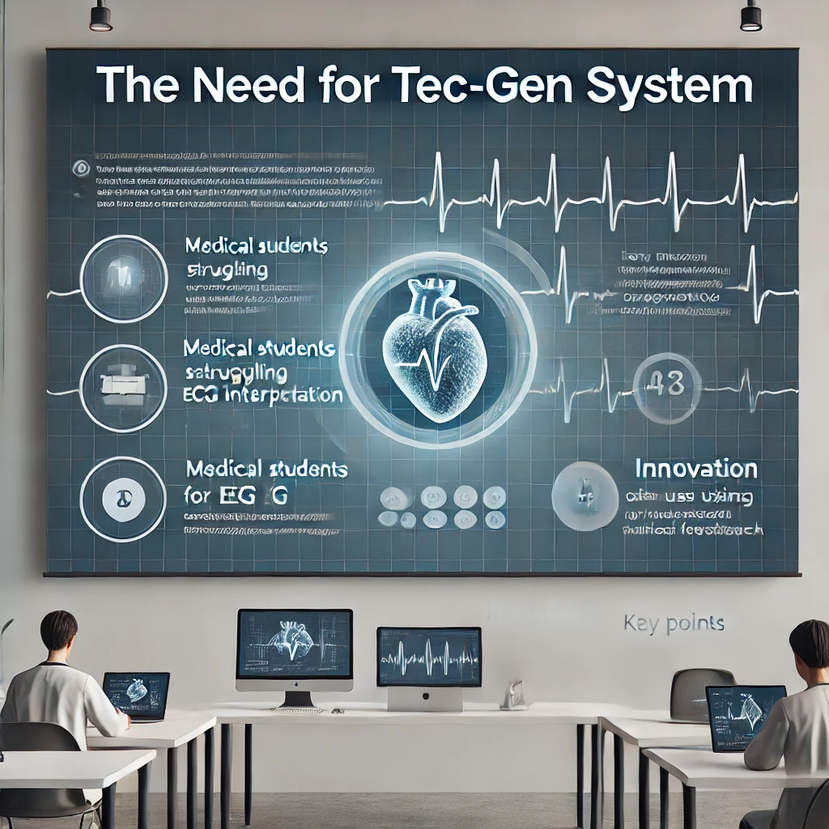
הצורך במערכת TEC-GEN
נקודות עיקריות:
סטודנטים מתקשים בפרשנות של בדיקות ECG במיון.
החשיבות של זיהוי מהיר של בדיקות אק"ג להצלת חיים.
המערכת מציעה חידוש בשילוב בינה מלאכותית למשוב מותאם אישי בזמן אמת.

Slide 3
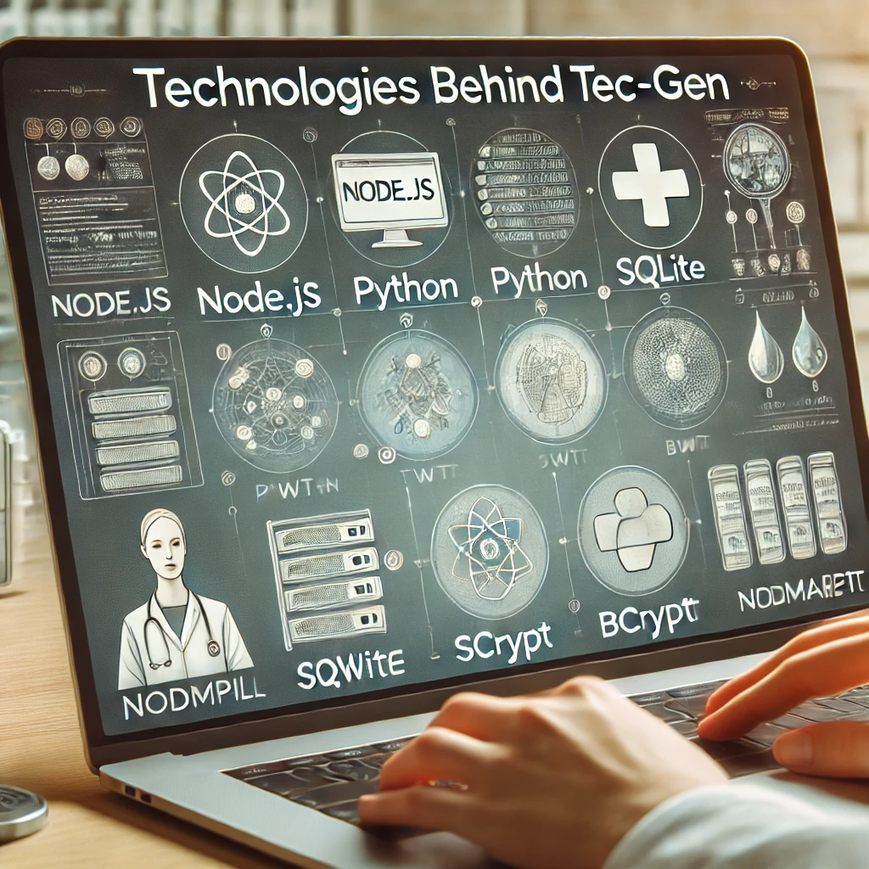
מתודולוגיות (טכנולוגיות בשימוש)
שפות תכנות:
JavaScript (Node.js)
Python
מודלים:
ResNet18 (PyTorch)
מסדי נתונים:
SQLite

Slide 4
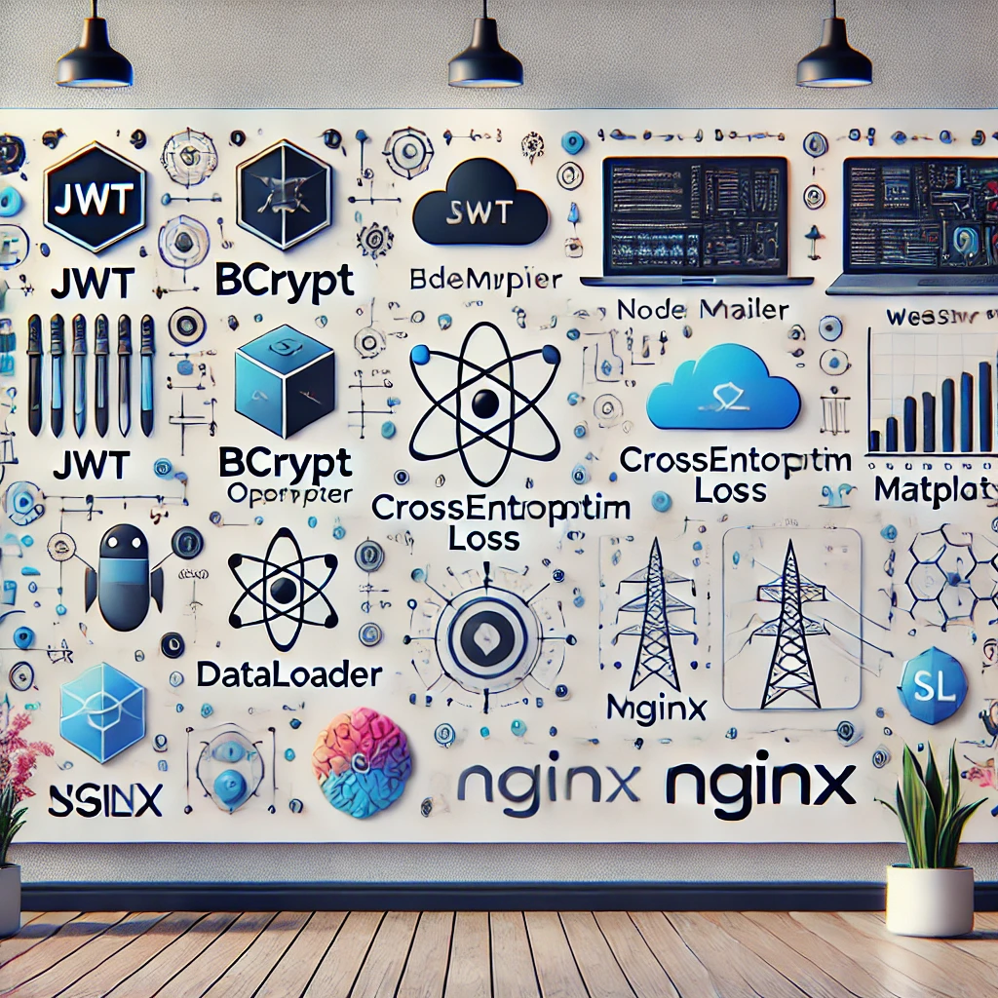
כלי אבטחה ואימות:
JWT (JsonWebToken)
bcrypt
כלי דואר והודעות:
Nodemailer
כלים ללמידת מכונה:
Adam Optimizer (PyTorch)
CrossEntropyLoss (PyTorch)
DataLoader (PyTorch)
כלי ויזואליזציה וגרפים:
Matplotlib
שרתי אינטרנט ואבטחה:
NGINX
SSL
כלי אבטחה ואימות:
JWT (JsonWebToken)
bcrypt
כלי דואר והודעות:
Nodemailer
כלים ללמידת מכונה:
Adam Optimizer (PyTorch)
CrossEntropyLoss (PyTorch)
DataLoader (PyTorch)
כלי ויזואליזציה וגרפים:
Matplotlib
שרתי אינטרנט ואבטחה:
NGINX
SSL

Slide 5
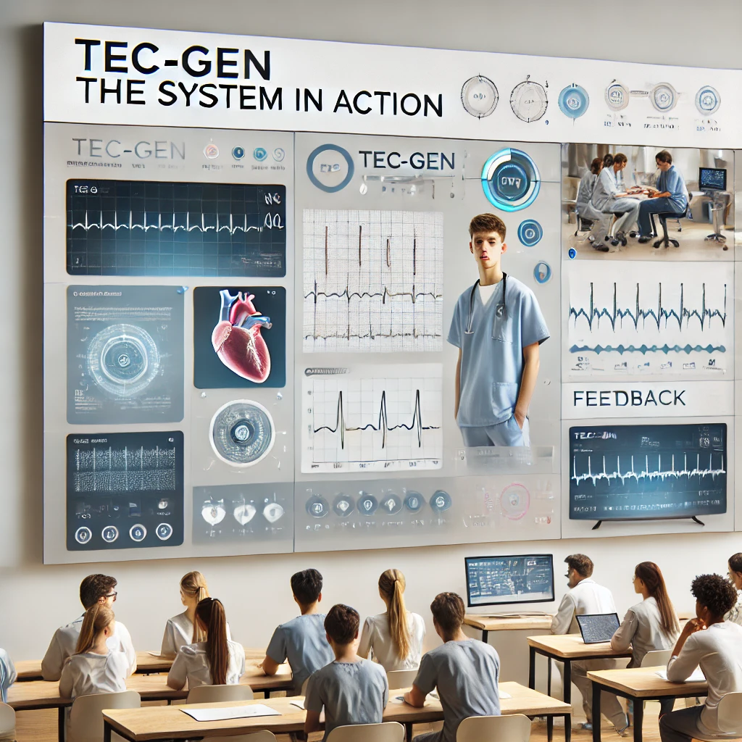
תיאור התוצאה (המערכת עצמה)
TEC-GEN: המערכת בפעולה
נקודות עיקריות:
מערכת אינטראקטיבית לתרגול ובחינות אק"ג.
דירוג תמונות אק"ג בעזרת מודל בינה מלאכותית (ML).
עיבוד תמונה בעזרת מודל בינה מלאכותית (DL).

Slide 6
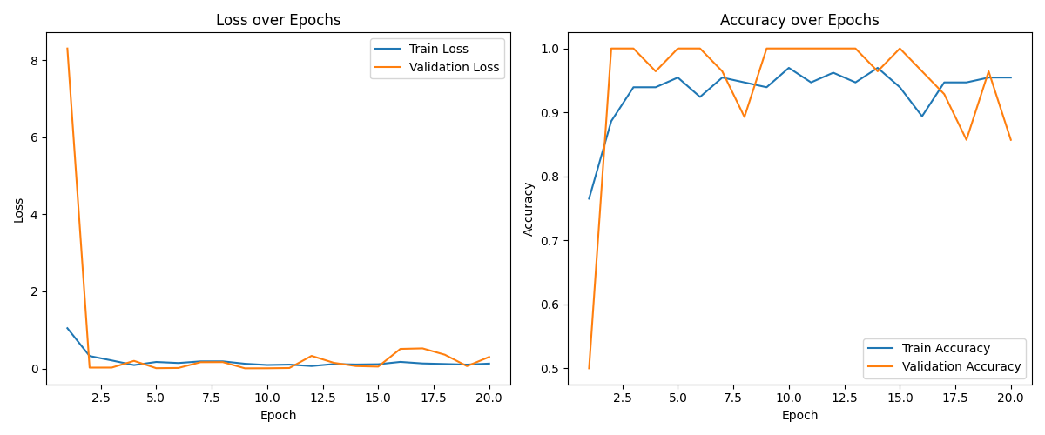
התוצאות:

Slide 7
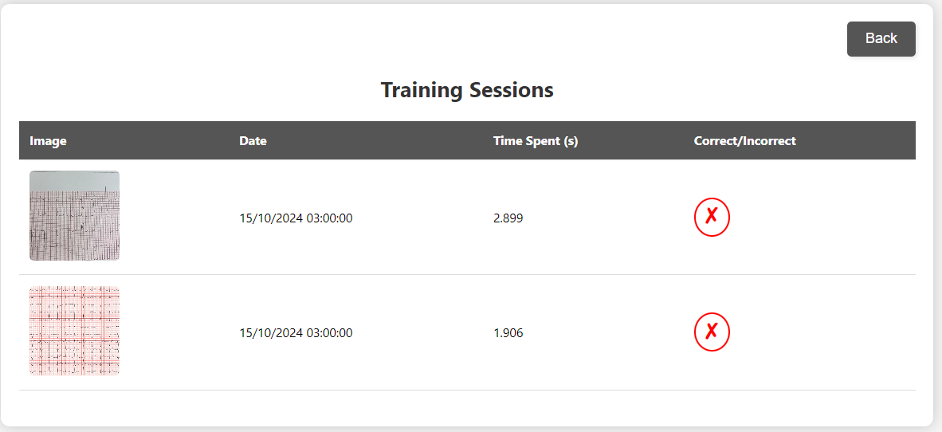
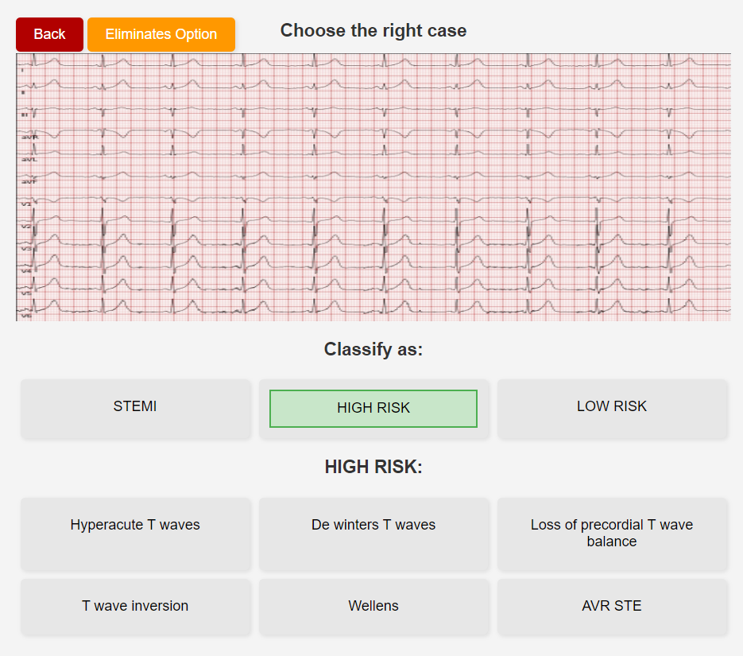
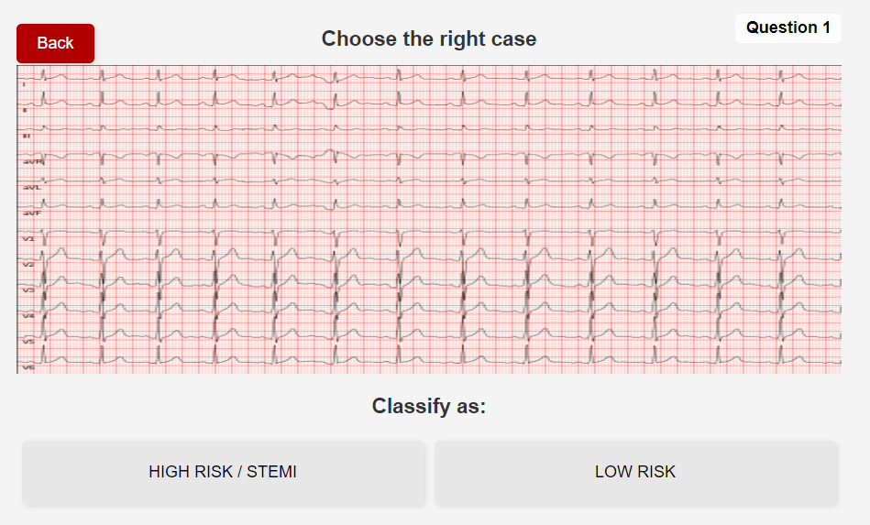
המערכת:

Slide 8
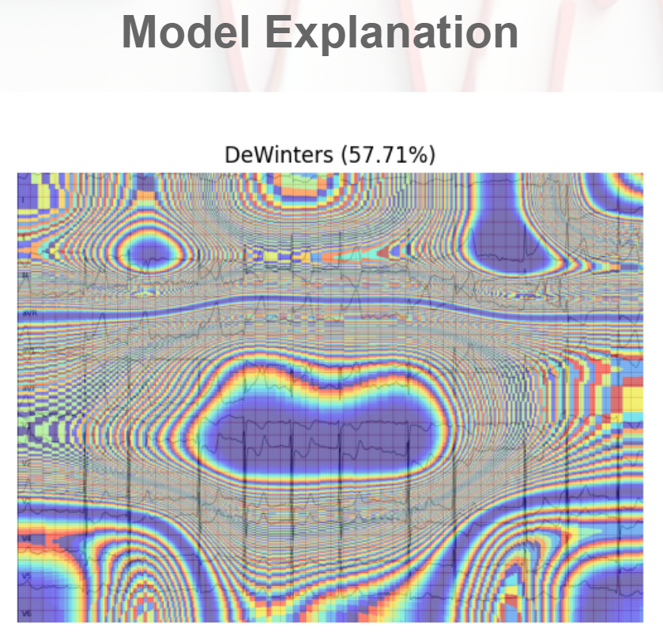
לסיכום המודל מציע מענה יעיל עבור סטודנט או מתמחה אשר רוצה לשפר את יכולותיו בעיבוד תמונת אק"ג, ישנו שימוש בבינה מלאכותית עבור ניתוח ועיבוד התמונה ואפשרות להוסיף תמונות נוספות ולשפר את המודל ככל שיעבור הזמן והשימוש בו יגבר.

Slide 9


